Slide 1



CONSEJO
NACIONAL
DE LA JUVENTUD

Slide 2

TERCER INFORME CUATRIMESTRAL
PRINCIPALES FUNCIONES DEL CONJUVE
          De conformidad con las normas que regulan su funcionamiento, las principales funciones del CONJUVE son:
          Estudiar, planificar y canalizar la política del Estado en relación a la juventud.
          Ser el órgano rector en la promoción de programas y acciones que viabilicen la participación de la juventud en el desarrollo de Guatemala.
          Organizar y administrar los programas relacionados con la juventud y actuar como instancia de asesoría y Consejo de la Presidencia de la República en esta materia.
          Actuar como mecanismo permanente de coordinación para la adopción de posiciones y estrategias del Estado en torno a los temas de la juventud, tanto en el ámbito nacional como en organismos y foros internacionales.

Slide 3
PRINCIPALES OBJETIVOS DEL CONJUVE
  Para el cumplimiento de sus funciones y satisfacer las necesidades de la población, el CONJUVE debe cumplir con los siguientes objetivos:
          Promover la coordinación interinstitucional para aumentar la oferta programática dirigida a la juventud y que la Política Nacional de la Juventud sea tomada como referencia para la formulación de la planificación institucional.
          Contribuir en el fortalecimiento institucional de las entidades públicas que destinan recursos, bienes y servicios en beneficio de la juventud guatemalteca, a través de instrumentos de análisis de datos estadísticos.
          Proporcionar asistencia técnica a las entidades del Estado, en la gestión de políticas públicas vinculadas con la temática de juventud.

Slide 4

1
PARTE GENERAL
EJECUCIÓN PRESUPUESTARIA

Slide 5
CIFRAS GENERALES DEL PRESUPUESTO AL TERCER CUATRIMESTRE 2022
  Presupuesto vigente total:
  Presupuesto ejecutado (utilizado):
  Saldo:
  Q. 12,790,852.00
  Q. 12,620,298.57
  Q. 170,553.43

Slide 6
CIFRAS GENERALES DEL PRESUPUESTO AL TERCER CUATRIMESTRE 2022
  Porcentaje de ejecución:
  98.67%

Slide 7
¿EN QUÉ UTILIZA EL DINERO “CONSEJO NACIONAL DE LA JUVENTUD”?
El dinero se utiliza en la adquisición de diferentes bienes o servicios y en transferencias que son necesarias para cumplir con las finalidades de la institución.
Para mostrar de forma ordenada a la población en qué se utiliza el dinero, el gasto del sector público se muestra por grupos de gasto.
El gasto se divide
en 6 grupos

Slide 8
EJECUCIÓN PRESUPUESTARIA POR GRUPO DE GASTO AL TERCER CUATRIMESTRE 2022

Slide 9

¿DESCRIBIR CUÁL ES LA IMPORTANCIA DEL PAGO DE SERVIDORES PÚBLICOS?
El dinero utilizado en el pago de servidores públicos (Grupo 000 “Servicios personales”), aunque se clasifica como un gasto de funcionamiento, en realidad, constituye el medio para dar cumplimiento a las atribuciones establecidas para la Institución. Cumpliendo con ellas a través de las acciones que el personal realiza de manera cotidiana en el marco de la Política Nacional de la Juventud, a través de su socialización; la identificación de la oferta programática dirigida a la juventud; y, asistencia técnica brindada a las entidades del Estado para su fortalecimiento en materia de juventud.
El porcentaje de erogación anual en dicho grupo de gasto fue del 98.15% lo que equivale a sueldos y honorarios del personal a cargo de dar cumplimiento a los objetivos institucionales.

Slide 10
PAGO DE SALARIOS A SERVIDORES PÚBLICOS A LA FECHA
Presupuesto vigente total para el pago de servidores públicos
  Q. 8,768,506.00
Presupuesto utilizado al tercer cuatrimestre 2022 para el pago de servidores públicos
  Q. 8,606,608.80
Saldo para el pago de servidores públicos
  Q. 161,897.20

Slide 11

¿EN QUÉ INVIERTE CONJUVE?
El grupo de gasto 300 “Propiedad, planta, equipo e intangibles”, presenta una ejecución de cero quetzales exactos (Q.0.00), deriva a instrucciones recibidas por el Ministro y Viceministro de Finanzas Públicas. Atendiendo a lo cual, se procedió a ceder espacio presupuestario debido a la contención del gasto a la que se refiere el Oficio Circular número 01-2022/MINFIN “Disposiciones Presidenciales para la Eficiencia, Control y Priorización del Gasto Público para el Ejercicio Fiscal 2022”. Por lo tanto, no se ejecutó lo planificado en dicho grupo de gasto.

Slide 12
MONTO UTILIZADO EN INVERSIÓN A LA FECHA
Presupuesto vigente total para la inversión
  Q. 89,302.00
Presupuesto utilizado al tercer cuatrimestre 2022 para la inversión
  Q. 89,301.20
Saldo para la inversión
  Q. 0.80

Slide 13

¿ QUE FINALIDADES ATIENDE CONJUVE?
Los recursos públicos se utilizan con fines específicos para el cumplimiento de los objetivos sociales y económicos del Estado que impactan directamente en la población.
Cada entidad atiende y prioriza las finalidades que le corresponden de conformidad con la ley. En el caso del CONJUVE, destina su presupuesto a Servicio de Publicación General y Protección Social.
La principal finalidad que se atiende es Protección Social con un 98.67% del presupuesto total del CONJUVE.

Slide 14
EJECUCIÓN PRESUPUESTARIA POR FINALIDAD AL TERCER CUATRIMESTRE 2022

Slide 15
2
RESULTADOS ESPECÍFICOS
PRINCIPALES AVANCES Y RESULTADOS

Slide 16
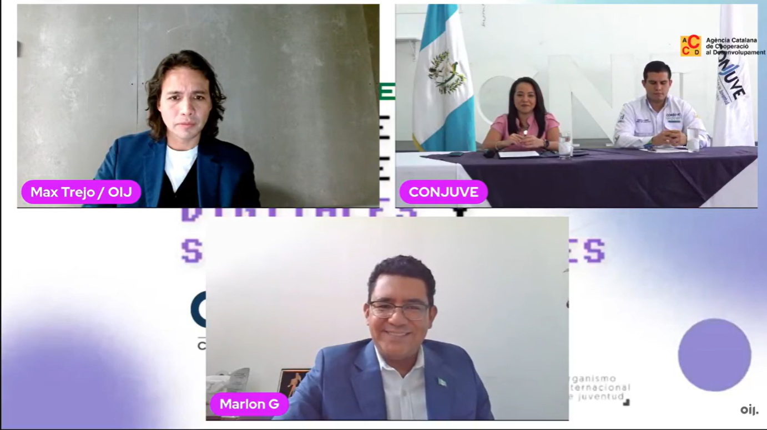
1. Competencias Digitales y Socioemocionales
Formación en “Competencias Digitales y Socioemocionales”, en coordinación con el Organismo Internacional de Juventud para Iberoamérica (OIJ) y la Cooperación Catalana, se promovieron cursos gratuitos dirigido a jóvenes, con el objetivo de darles las herramientas necesarias para su incorporación en el mercado laboral. En la primera cohorte que inició el 14 de noviembre de 2022, se inscribieron 358 jóvenes, de 20 departamentos de Guatemala.
Aspectos de planificación estatal
Programa: 35 Organización y Formación de la Juventud
Subproducto 4: Informe de socialización, seguimiento y evaluación de la Política Nacional de la Juventud -PNJ-.
Unidad de Medida: Documento
Ubicación geográfica: 20 departamentos de Guatemala, Guatemala
Fecha de ejecución: 14 de noviembre del 2022
Fuete: Subdirección de Seguimiento de Programas y Política de Juventud

Slide 17
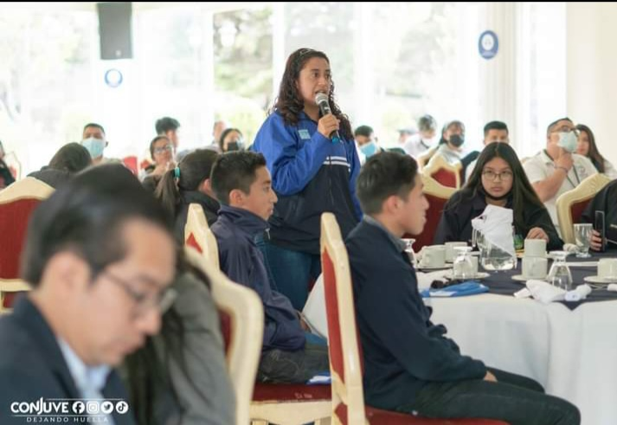
2. Situación Nacional de la Juventud y la intervención del Estado
Se realizó en Quetzaltenango el diálogo “Situación Nacional de la Juventud y la Intervención del Estado”, el cual tuvo como objetivo divulgar las herramientas de Clasificador Temático de Juventud y el monitoreo ala Oferta Programática en el marco del proceso de actualización de la Política Nacional de la Juventud, en la actividad participaron 75 personas de organizaciones juveniles, organizaciones no gubernamentales, autoridades locales y otros actores claves en el tema de juventud. La actividad se realizó el 30 de septiembre de 2022.
Aspectos de planificación estatal
Programa: 35 Organización y Formación de la Juventud
Subproducto 2: Informe de avance del fortalecimiento institucional en materia de juventud al gobierno local.
Unidad de Medida: Documento
Ubicación geográfica: Quetzaltenango, Guatemala
Fecha de ejecución: 30 de septiembre del 2022
Fuete: Subdirección de Seguimiento de Programas y Política de Juventud

Slide 18
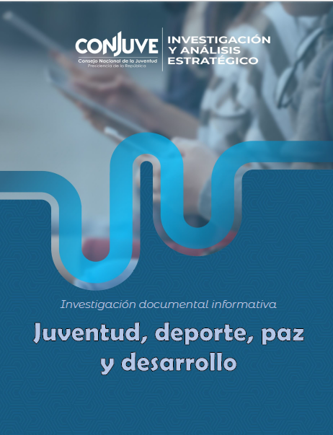
3. Juventud, deporte, paz y desarrollo
Se publicó la investigación documental informativa “Juventud, deporte, paz y desarrollo”, en la página web de CONJUVE y se divulgó a través de las redes sociales. Este documento analiza el aporte del deporte y la recreación en el bienestar de la juventud, y destaca cómo éstos son aliados de la paz, el desarrollo, la prevención de la violencia y el mejoramiento de la salud, entre otros aspectos relevantes. La publicación se realizó el 15 de noviembre de 2022 y hasta el momento reportan 119 descargas.
Aspectos de planificación estatal
Programa: 35 Organización y Formación de la Juventud
Subproducto 1: instrumentos generados e implementados para el análisis de datos e información en materia de juventud.
Unidad de Medida: Documento
Ubicación geográfica: Guatemala, Guatemala
Fecha de ejecución: 15 de noviembre del 2022
Fuete: Subdirección de Seguimiento de Programas y Política de Juventud

Slide 19
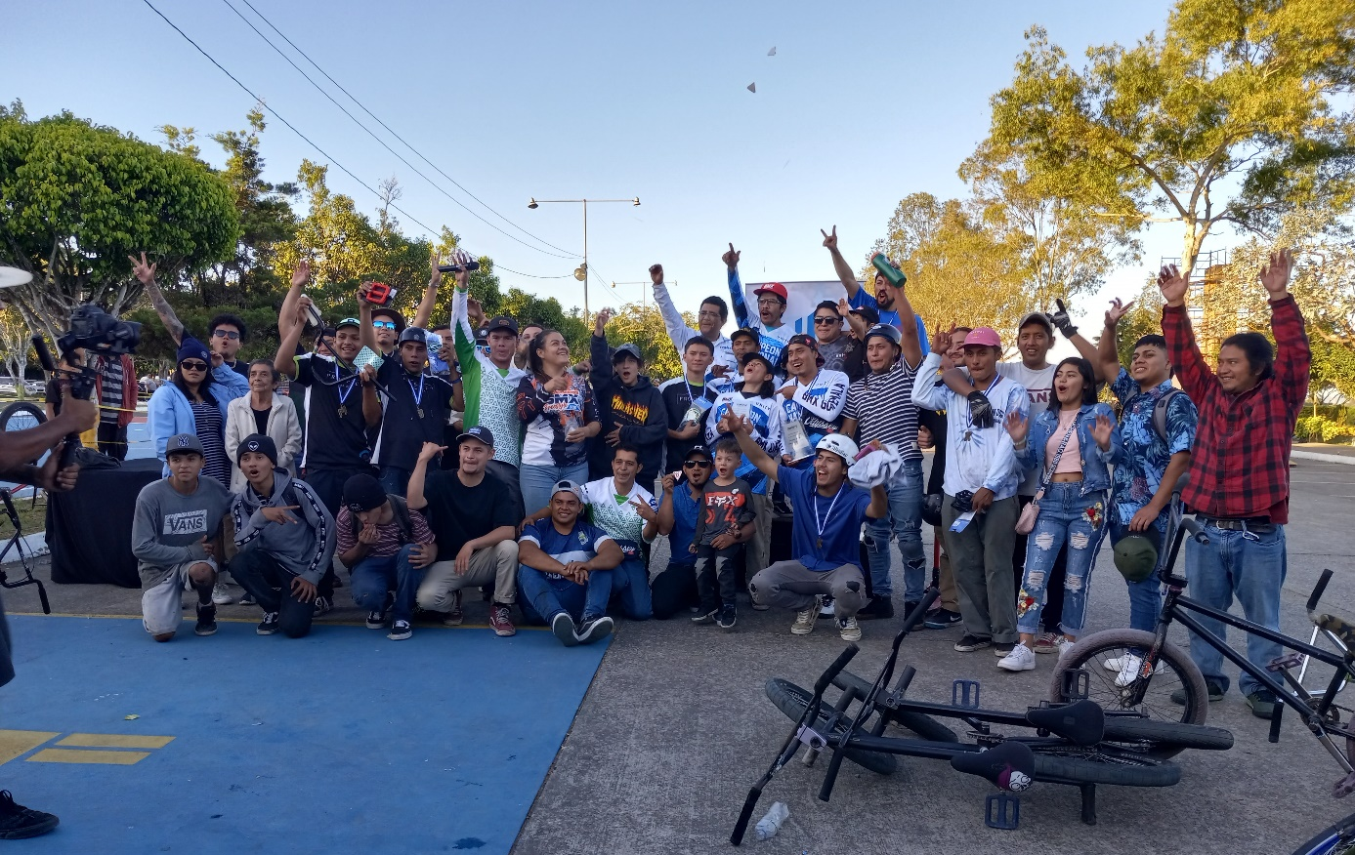
4. Culminación de los eventos Juventud Presente
Culminación de los eventos Juventud Presente: Festival Deportivo 2022, con el objetivo de promover el deporte y la recreación en la juventud, así como el reconocimiento de los deportes extremos. CONJUVE promovió durante el 2021 y 2022 los Festivales Juventud Presente; el 11 de diciembre de 2022 se culminó con esta etapa, con la realización de un Festival Deportivo, el cual buscó hacer conciencia en la juventud de la importancia de hacer deporte y cómo este contribuye a la prevención de la violencia y a la promoción de una cultura de paz. Se presentaron exhibiciones de BMX, de Break Dance, de rollers y scooters. Participaron un aproximado de 178 deportistas jóvenes.
Aspectos de planificación estatal
Programa: 35 Organización y Formación de la Juventud
Subproducto 3: Informe de asistencia técnica y seguimiento en materia de juventud en las entidades públicas.
Unidad de Medida: Documento
Ubicación geográfica: Guatemala, Guatemala
Fecha de ejecución: 11 de diciembre del 2022
Fuete: Subdirección de Seguimiento de Programas y Política de Juventud

Slide 20
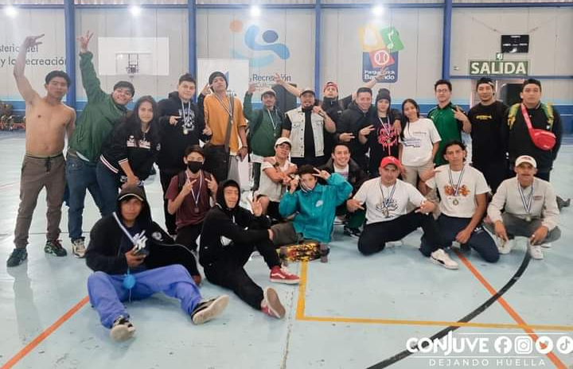
5. Espacio de Break Dance
Como parte de las actividades realizadas en el espacio de Break Dance, se llevó a cabo el cierre con la realización del Torneo Navideño de Breaking. Esta actividad tuvo como objetivo promover la práctica de deportes alternativos en la juventud, a través de la asignación de un espacio seguro para la participación y la práctica de nuevas disciplinas. Esta práctica se realizó una vez por semana en las instalaciones de CONJUVE y participaron constantemente grupos de entre de 20 a 30 jóvenes. Destacando que una parte de ellos lograron un ranking alto en sus participaciones a nivel nacional e internacional.
Aspectos de planificación estatal
Programa: 35 Organización y Formación de la Juventud
Subproducto 3: Informe de asistencia técnica y seguimiento en materia de juventud en las entidades públicas.
Unidad de Medida: Documento
Ubicación geográfica: Guatemala, Guatemala
Fecha de ejecución: 11 de diciembre del 2022
Fuete: Subdirección de Seguimiento de Programas y Política de Juventud

Slide 21
3
CONSOLIDADO
LOGROS INSTITUCIONALES

Slide 22
CONSOLIDADO DE LOGROS INSTITUCIONALES
1. 358 jóvenes se inscribieron en la Formación en “Competencias Digitales y Socioemocionales”, en coordinación con el Organismo Internacional de Juventud para Iberoamérica (OIJ) y la Cooperación Catalana.
2. 75 jóvenes participaron en el diálogo “Situación Nacional de la Juventud y la intervención del Estado”, el cual tuvo como objetivo divulgar las herramientas de Clasificador Temático de Juventud y el monitoreo ala Oferta Programática en el marco del proceso de actualización de la Política Nacional de la Juventud.
3. 119 descargas de la investigación documental informativa “Juventud, deporte, paz y desarrollo.
4. 178 jóvenes deportistas figuraron en la culminación el evento Juventud Presente.
5. 30 jóvenes participando en 300 sesiones de prácticas semanales, finalizando el espacio de Break Dance 2022.

Slide 23
4
CONCLUSIONES

Slide 24

¿QUÉ TENDENCIA MUESTRA EL USO DE LOS
RECURSOS PÚBLICOS?
Los datos obtenidos durante el periodo reportado permiten establecer que la ejecución del presupuesto del Consejo Nacional de la Juventud en atención a las medidas de contención del gasto. Tuvo una mayor ejecución en los grupos de gasto 000 “Servicios personales y 900 “Asignaciones Globales” derivado a contrataciones de personal en el mes de septiembre y el pago de cinco sentencias judiciales en el mes de diciembre.

Slide 25

¿QUÉ RESULTADOS SE OBTUVIERON EN EL MARCO DE LA PGG?
La Política General de Gobierno (PGG) es el plan de acción del Gobierno de Guatemala, en donde se plasman los objetivos estratégicos y los lineamientos de las políticas públicas.
CONJUVE, durante el cuatrimestre reportado colaboró con el cumplimiento de la PGG mediante el programa 35: Organización y Formación de la Juventud, dirigida al fortalecimiento institucional y promoción de la Política Nacional de la Juventud.
Se contribuyó con los pilares de:
1: Economía, Competitividad y Prosperidad.
2: Desarrollo Social.

Slide 26

¿QUÉ MEDIDAS DE TRANSPARENCIA SE HAN APLICADO?
Para garantizar el uso adecuado del dinero público y el avance en el cumplimiento de los objetivos de Estado, CONJUVE ha adoptado como medidas de transparencia:
Normas Generales de Control Interno Gubernamental de la Contraloría General de Cuentas;
Sistema Nacional de Control Interno Gubernamental -SINACIG-;
Disposiciones Presidenciales para le Eficiencia, Control y Priorización del Gasto Público para el Ejercicio Fiscal 2022;
Estrategia de trabajo para el Ejercicio Fiscal 2022, medidas de trasparencia y eliminación del gasto superfluo.

Slide 27

¿QUÉ DESAFÍOS INSTITUCIONALES SE ESPERAN DURANTE 2022?
Los principales desafíos de CONJUVE en cuanto al uso de los recursos públicos y el cumplimiento de los planes nacionales son:
Promover la aprobación de la Política Nacional de Juventud para un nuevo periodo de vigencia.
Automatización de procesos internos para la gestión documental.
Recopilación de información, documentos, archivos y registro institucionales correspondientes a periodos fiscales anteriores.
Asignación presupuestarios para el cumplimiento del pago de sentencias judiciales.
Las acciones inmediatas a seguir son:
Implementación del Plan Institucional de Simplificación de Trámites y Procedimientos Administrativos;
Solicitud de ampliación presupuestaria para el cumplimiento de obligaciones judiciales.

Slide 28

CONSEJO
NACIONAL
DE LA JUVENTUD

